Slide 1



ỦY BAN NHÂN DÂN PHƯỜNG VIỆT HƯNG
TRƯỜNG MẦM NON HOA SEN
LĨNH VỰC: PHÁT TRIỂN NHẬN THỨC
Đề tài: TÁCH NHÓM CÓ 4 ĐỐI TƯỢNG THÀNH 2 NHÓM NHỎ HƠN
Lứa tuổi: mẫu giáo BÉ – 3 tuổi
Giáo viên: Đoàn Thị Thơm

Slide 2

Phần 1
Ôn nhận biết số lượng và thêm
bớt trong phạm vi 4

Slide 3

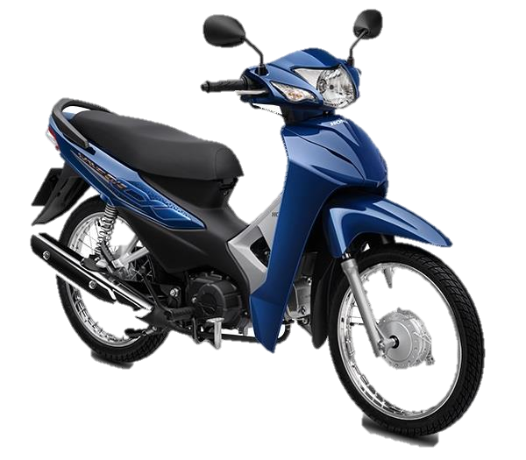

Phần 1: Ôn nhận biết số lượng và thêm bớt trong phạm vi 4
4

Slide 4



Phần 1: Ôn nhận biết số lượng và thêm bớt trong phạm vi 4
3
4

Slide 5

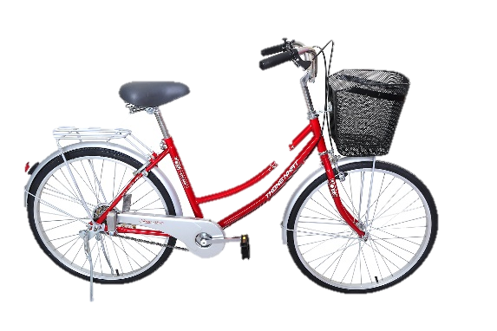
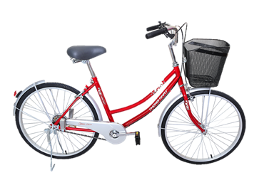
Phần 1: Ôn nhận biết số lượng và thêm bớt trong phạm vi 4
4
3

Slide 6



Phần 1: Ôn nhận biết số lượng và thêm bớt trong phạm vi 4
4
2

Slide 7

Phần 2
Tách nhóm có 4 đối tượng thành 2 nhóm nhỏ hơn

Slide 8






1
4
3

Slide 9




2
4
2

Slide 10



Có bao nhiêu cách tách nhóm có 4 đối tượng thành những nhóm nhỏ hơn?
2
1
4
2
3

Slide 11







Tách theo yêu cầu
1
1
2
4
0
3

Slide 12



Tách theo yêu cầu
2
1
2
4
0
2

Slide 13

PHẦN 3: Trò chơi

Slide 14






Xe về bến
4

Slide 15
Xe về bến
4

Slide 16










Ai nhanh nhất
A
4
B
C

Slide 17
Ai nhanh nhất
A
4
B
C

Slide 18





Tạm biệt
và hẹn gặp lại các con!

